Slide 1


第四章 指数函数与对数函数
4.2.1 指数函数的概念

Slide 2
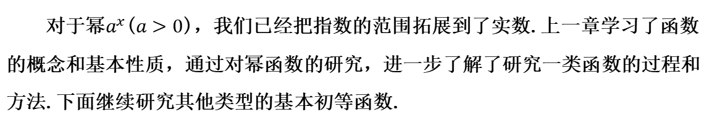
情境引入
对于幂$$a^{x}$$($$a>0$$)，我们已经把指数的范围拓展到了实数.上一章学习了函数的概念和基本性质，通过对幂函数的研究，进一步了解了研究一类函数的过程和方法.下面继续研究其他类型的基本初等函数.
实际上，考古学家所用的数学知识就是本节要学的指数函数，指数函数在解决实际问题中有着广泛的应用.例如，在自然条件下，细胞的分裂、人口的增长、放射性物质的衰减等问题，都可以利用指数函数构建数学模型来刻画它们的变化规律.

Slide 3
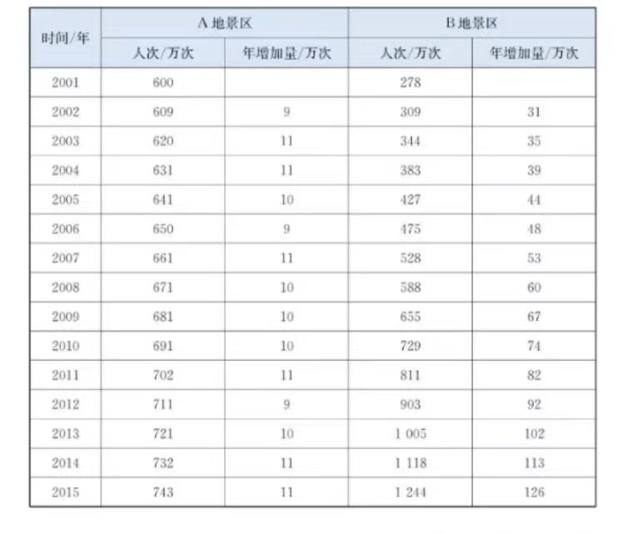
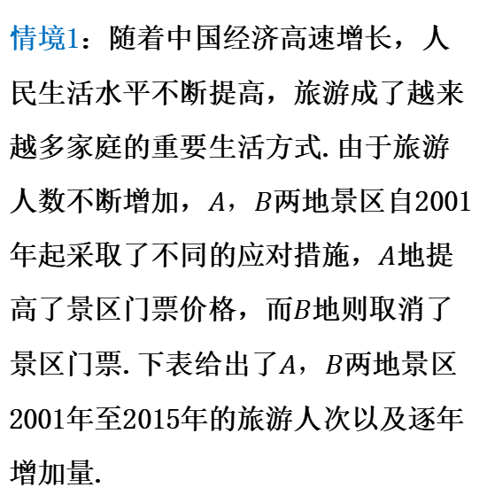
情境引入
情境1：随着中国经济高速增长，人民生活水平不断提高，旅游成了越来越多家庭的重要生活方式.由于旅游人数不断增加，$$A，B$$两地景区自2001年起采取了不同的应对措施，$$A$$地提高了景区门票价格，而$$B$$地则取消了景区门票.下表给出了$$A，B$$两地景区2001年至2015年的旅游人次以及逐年增加量.

Slide 4
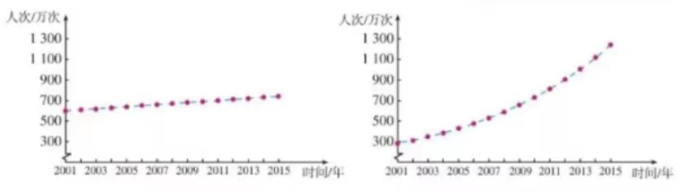


新知探索
比较两地景区游客人次的变化情况，你发现了怎样的变化规律？
为了有利于观察规律，根据表格，分别画出$$A，B$$两地景区采取不同措施后的15年游客人次的图象(如下图).
$$A$$地
$$B$$地

Slide 5


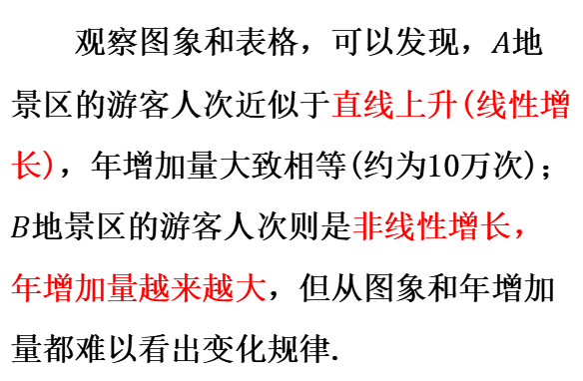
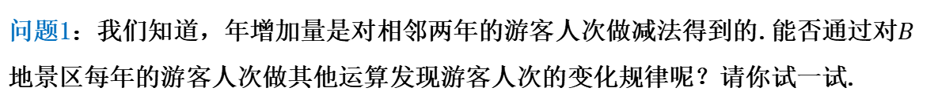
新知探索
观察图象和表格，可以发现，$$A$$地景区的游客人次近似于直线上升(线性增长)，年增加量大致相等(约为10万次)；$$B$$地景区的游客人次则是非线性增长，年增加量越来越大，但从图象和年增加量都难以看出变化规律.
$$A$$地
$$B$$地
问题1：我们知道，年增加量是对相邻两年的游客人次做减法得到的.能否通过对$$B$$地景区每年的游客人次做其他运算发现游客人次的变化规律呢？请你试一试.

Slide 6
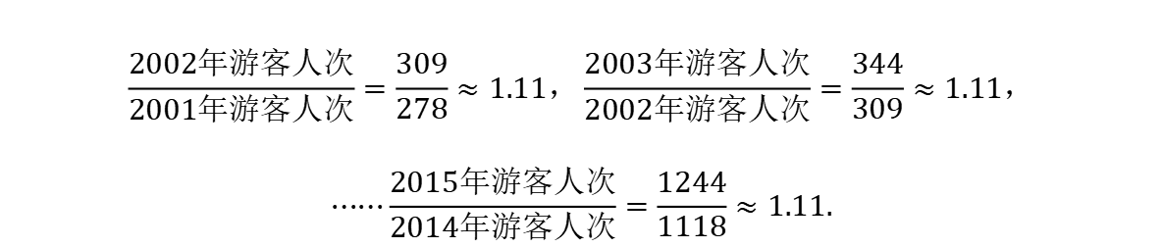
新知探索
从2002年起，将$$B$$地景区每年的游客人次除以上一年的游客人次，可以得到：
$$\frac{2002年游客人次}{2001年游客人次}=\frac{309}{278}≈1.11，\frac{2003年游客人次}{2002年游客人次}=\frac{344}{309}≈1.11，$$
$$⋯⋯\frac{2015年游客人次}{2014年游客人次}=\frac{1244}{1118}≈1.11.$$
结果表明，$$B$$地景区的游客人次的年增长率都约为$$1.11−1=0.11$$，是一个常数.
做减法可以得到游客人次的年增加量，做除法可以得到游客人次的年增长率.增加量、增长率是刻画事物变化规律的两个很重要的量.

Slide 7
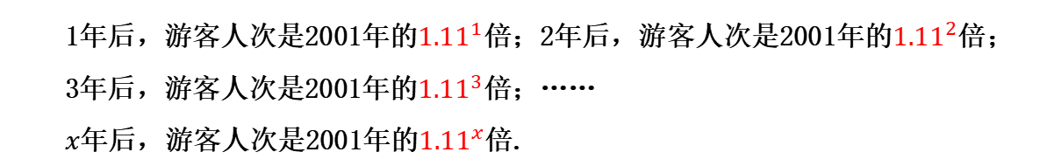
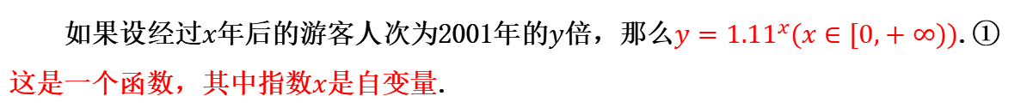
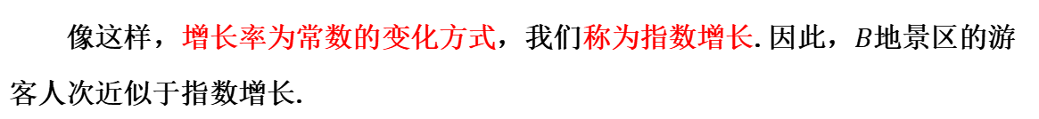
新知探索
像这样，增长率为常数的变化方式，我们称为指数增长.因此，$$B$$地景区的游客人次近似于指数增长.
显然，从2001年开始，$$B$$地景区游客人次的变化规律可以近似描述为：
1年后，游客人次是2001年的$${1.11}^{1}$$倍；2年后，游客人次是2001年的$${1.11}^{2}$$倍；
3年后，游客人次是2001年的$${1.11}^{3}$$倍；……
$$x$$年后，游客人次是2001年的$${1.11}^{x}$$倍.
如果设经过$$x$$年后的游客人次为2001年的$$y$$倍，那么$$y={1.11}^{x}(x∈[0,+∞))$$.①
这是一个函数，其中指数$$x$$是自变量.

Slide 8
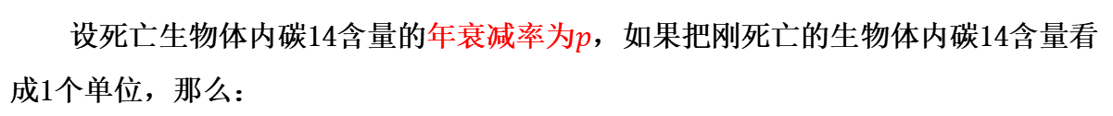
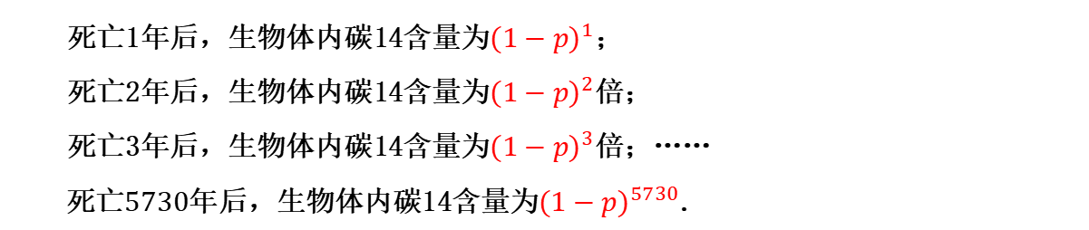
新知探索
情境2：当生物死亡后，它机体内原有的碳14含量会按确定的比例衰减(称为衰减率)，大约每经过5730年衰减为原来的一半，这个时间称为“半衰期”.按照上述变化规律，生物体内碳14含量与死亡年数之间有怎样的关系？
设死亡生物体内碳14含量的年衰减率为$$p$$，如果把刚死亡的生物体内碳14含量看成1个单位，那么：
死亡1年后，生物体内碳14含量为$${(1−p)}^{1}$$；
死亡2年后，生物体内碳14含量为$${(1−p)}^{2}$$倍；
死亡3年后，生物体内碳14含量为$${(1−p)}^{3}$$倍；……
死亡$$5730$$年后，生物体内碳14含量为$${(1−p)}^{5730}$$.

Slide 9
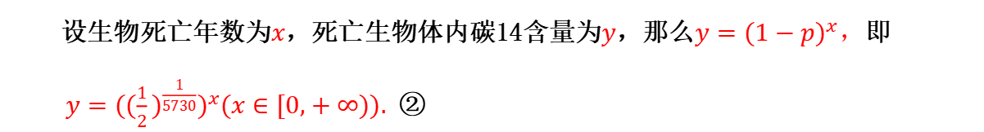
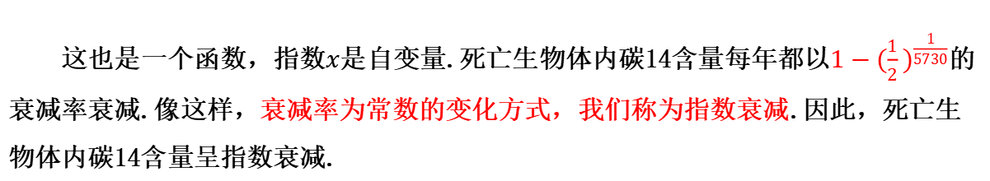
新知探索
根据已知条件，$${(1−p)}^{5730}=\frac{1}{2}$$，从而$$1−p=({\frac{1}{2})}^{\frac{1}{5730}}$$，所以$$p=1−({\frac{1}{2})}^{\frac{1}{5730}}$$.
设生物死亡年数为$$x$$，死亡生物体内碳14含量为$$y$$，那么$$y={(1−p)}^{x}$$，即
$$y={(({\frac{1}{2})}^{\frac{1}{5730}})}^{x}(x∈[0,+∞)).$$ ②
这也是一个函数，指数$$x$$是自变量.死亡生物体内碳14含量每年都以$$1−({\frac{1}{2})}^{\frac{1}{5730}}$$的衰减率衰减.像这样，衰减率为常数的变化方式，我们称为指数衰减.因此，死亡生物体内碳14含量呈指数衰减.

Slide 10
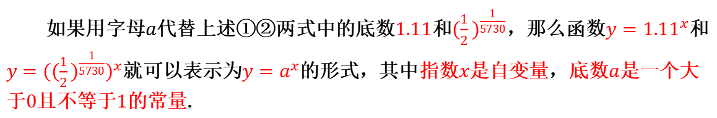
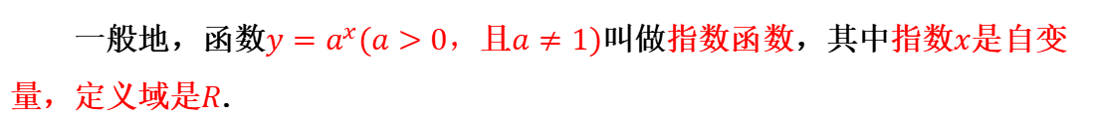

新知探索
如果用字母$$a$$代替上述①②两式中的底数$$1.11$$和$$({\frac{1}{2})}^{\frac{1}{5730}}$$，那么函数$$y={1.11}^{x}$$和$$y={(({\frac{1}{2})}^{\frac{1}{5730}})}^{x}$$就可以表示为$$y=a^{x}$$的形式，其中指数$$x$$是自变量，底数$$a$$是一个大于$$0$$且不等于$$1$$的常量.
一般地，函数$$y=a^{x}(a>0$$，且$$a≠1)$$叫做指数函数，其中指数$$x$$是自变量，定义域是$$R$$.
注：
(1)指数函数的定义域是实数集$$R$$；
(2)自变量是指数$$x$$，且指数位置只能有$$x$$这一项；
(3)底数$$a$$只能有一项，且其系数必须为1；
(4)底数$$a$$的范围是$$a>0$$且$$a≠1$$.

Slide 11
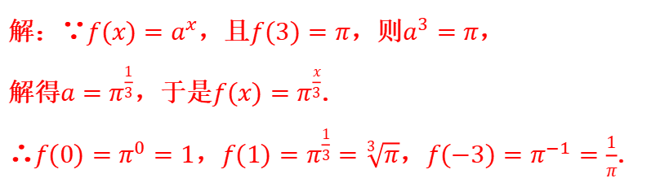
例析
例1.已知指数函数$$f(x)=a^{x}$$($$a>0$$，且$$a≠1$$)，且$$f(3)=π$$，求$$f(0)$$，$$f(1)$$，$$f(−3)$$的值.
解：∵$$f(x)=a^{x}$$，且$$f(3)=π$$，则$$a^{3}=π$$，
解得$$a=π^{\frac{1}{3}}$$，于是$$f(x)=π^{\frac{x}{3}}$$.
∴$$f(0)=π^{0}=1$$，$$f(1)=π^{\frac{1}{3}}=\sqrt[3]{π}$$，$$f(−3)=π^{−1}=\frac{1}{π}$$.

Slide 12
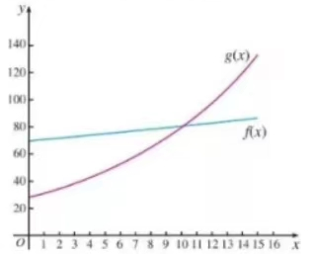
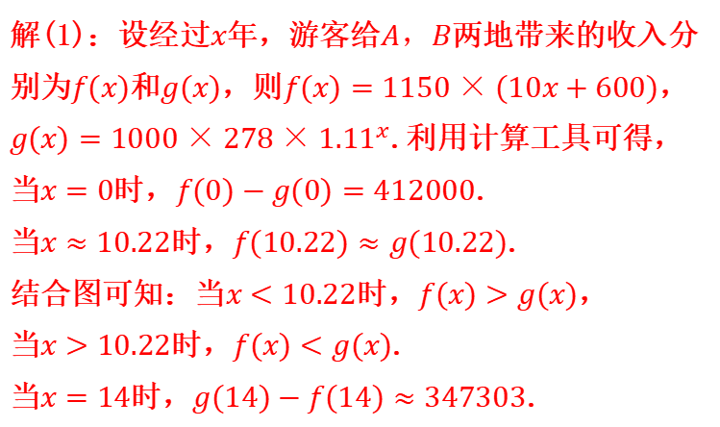
例析
例2.(1)在情境1中，如果平均每位游客出游一次可给当地带来1000元门票之外的收入，$$A$$地景区的门票价格为150元，比较这15年间$$A，B$$两地旅游收入变化情况.
解(1)：设经过$$x$$年，游客给$$A，B$$两地带来的收入分别为$$f(x)$$和$$g(x)$$，则$$f(x)=1150×(10x+600)$$，$$g(x)=1000×278×{1.11}^{x}$$.利用计算工具可得，当$$x=0$$时，$$f(0)−g(0)=412000$$.
当$$x≈10.22$$时，$$f(10.22)≈g(10.22)$$.
结合图可知：当$$x<10.22$$时，$$f(x)>g(x)$$，
当$$x>10.22$$时，$$f(x)<g(x)$$.
当$$x=14$$时，$$g(14)−f(14)≈347303$$.

Slide 13
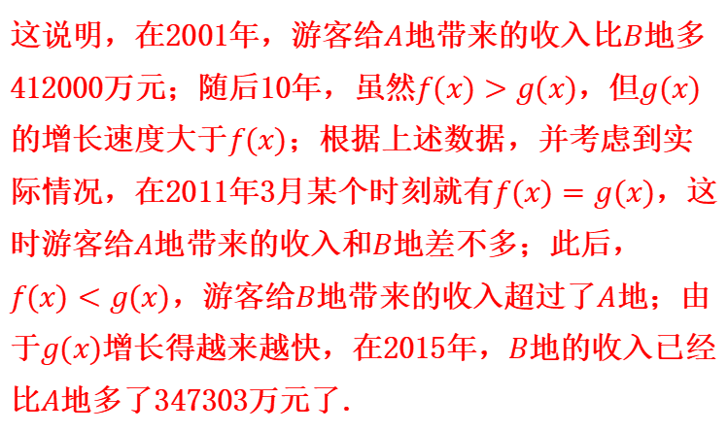
例析
例2.(1)在情境1中，如果平均每位游客出游一次可给当地带来1000元门票之外的收入，$$A$$地景区的门票价格为150元，比较这15年间$$A，B$$两地旅游收入变化情况.
这说明，在2001年，游客给$$A$$地带来的收入比$$B$$地多412000万元；随后10年，虽然$$f(x)>g(x)$$，但$$g(x)$$的增长速度大于$$f(x)$$；根据上述数据，并考虑到实际情况，在2011年3月某个时刻就有$$f(x)=g(x)$$，这时游客给$$A$$地带来的收入和$$B$$地差不多；此后，$$f(x)<g(x)$$，游客给$$B$$地带来的收入超过了$$A$$地；由于$$g(x)$$增长得越来越快，在2015年，$$B$$地的收入已经比$$A$$地多了347303万元了.

Slide 14
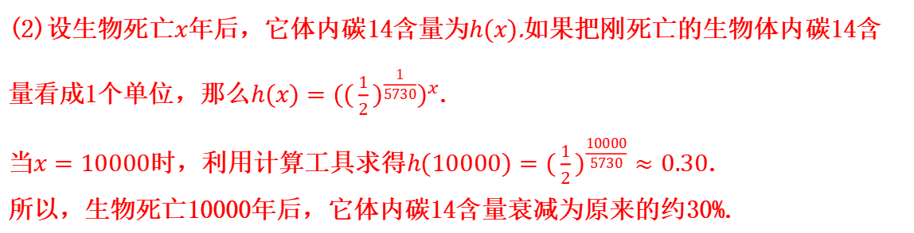
例析
例2.(2)在情境2中，某生物死亡10000年后，它体内碳14的含量衰减为原来的百分之几？
(2)设生物死亡$$x$$年后，它体内碳14含量为$$h(x)$$.如果把刚死亡的生物体内碳14含量看成1个单位，那么$$h(x)={({(\frac{1}{2})}^{\frac{1}{5730}})}^{x}$$.
当$$x=10000$$时，利用计算工具求得$$h(10000)={(\frac{1}{2})}^{\frac{10000}{5730}}≈0.30$$.
所以，生物死亡10000年后，它体内碳14含量衰减为原来的约30%.

Slide 15
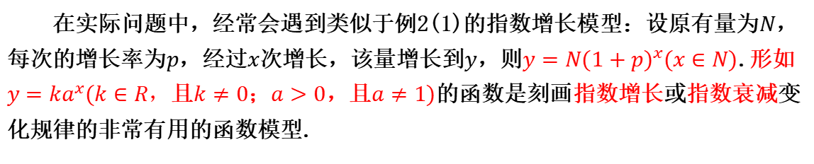
例析
在实际问题中，经常会遇到类似于例2(1)的指数增长模型：设原有量为$$N$$，每次的增长率为$$p$$，经过$$x$$次增长，该量增长到$$y$$，则$$y=N{(1+p)}^{x}(x∈N)$$.形如$$y=ka^{x}(k∈R，$$且$$k≠0$$；$$a>0$$，且$$a≠1)$$的函数是刻画指数增长或指数衰减变化规律的非常有用的函数模型.

Slide 16
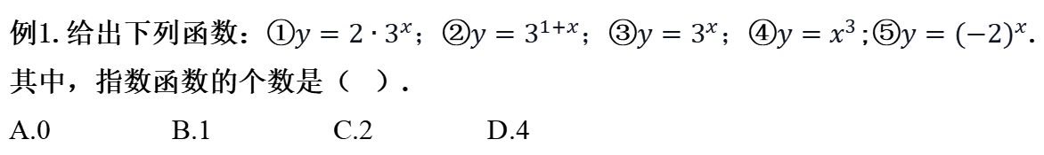
练习
题型一：指数函数的概念
例1.给出下列函数：①$$y=2∙3^{x}；$$②$$y=3^{1+x}；$$③$${y=3}^{x}；$$④$${y=x}^{3}$$;⑤$${y=(−2)}^{x}$$.
其中，指数函数的个数是（ ）.
A.0 B.1 C.2 D.4
解：据题意，只有③符合指数函数的概念.故选B.

Slide 17
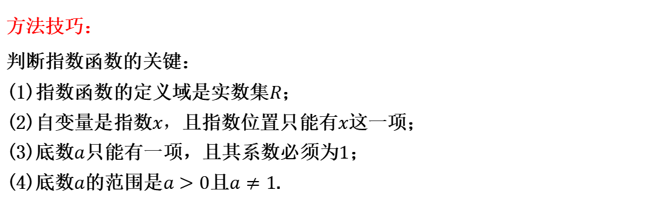
练习
方法技巧：
判断指数函数的关键：
(1)指数函数的定义域是实数集$$R$$；
(2)自变量是指数$$x$$，且指数位置只能有$$x$$这一项；
(3)底数$$a$$只能有一项，且其系数必须为1；
(4)底数$$a$$的范围是$$a>0$$且$$a≠1$$.

Slide 18
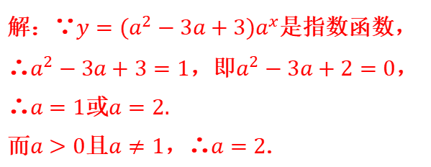
练习
变1.若函数$$y=(a^{2}−3a+3)a^{x}$$是指数函数，则$$a$$=___________ .
解：∵$$y=(a^{2}−3a+3)a^{x}$$是指数函数，
∴$$a^{2}−3a+3=1$$，即$$a^{2}−3a+2=0$$，
∴$$a=1$$或$$a=2.$$
而$$a>0$$且$$a≠1$$，∴$$a=2$$.

Slide 19
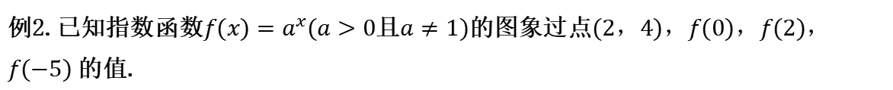
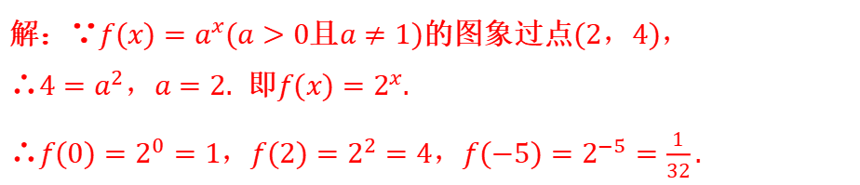
练习
题型二：指数(型)函数的解析式及应用
例2.已知指数函数$$f(x)=a^{x}(a>0$$且$$a≠1)$$的图象过点$$(2，4)$$，$$f(0)，f(2)，$$
$$f(−5)$$ 的值.
解：∵$$f(x)=a^{x}(a>0$$且$$a≠1)$$的图象过点$$(2，4)$$，
∴$$4=a^{2}，a=2.$$ 即$$f(x)=2^{x}.$$
∴$$f(0)=2^{0}=1，f(2)=2^{2}=4，f(−5)=2^{−5}=\frac{1}{32}.$$

Slide 20
练习
方法技巧：
求解指数(型)函数的解析式的关键：
(1)根据题意写出等量关系或者根据所给式子发现其增长规律；
(2)将自变量的具体值代入解析式中，即可计算各个函数值.

Slide 21
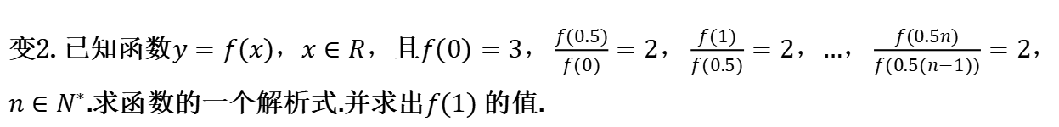
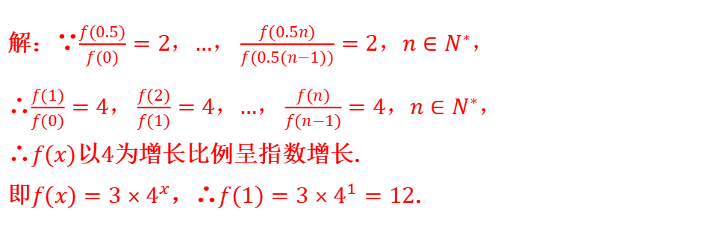
练习
变2.已知函数$$y=f(x)，x∈R，$$且$$f(0)=3，\frac{f(0.5)}{f(0)}=2，\frac{f(1)}{f(0.5)}=2，…，\frac{f(0.5n)}{f(0.5(n−1))}=2$$，$$n∈N^{∗}$$.求函数的一个解析式.并求出$$f(1)$$ 的值.
解：∵$$\frac{f(0.5)}{f(0)}=2，…，\frac{f(0.5n)}{f(0.5(n−1))}=2，n∈N^{∗}，$$
∴$$\frac{f(1)}{f(0)}=4，\frac{f(2)}{f(1)}=4，…，\frac{f(n)}{f(n−1)}=4，n∈N^{∗}，$$
∴$$f(x)$$以$$4$$为增长比例呈指数增长.
即$$f(x)=3×4^{x}$$，∴$$f(1)=3×4^{1}=12$$.

Slide 22
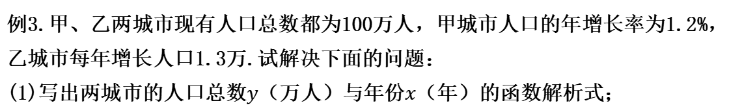
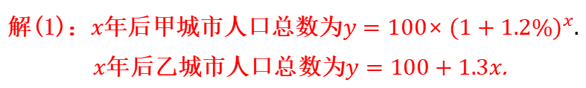
例析
题型三：指数函数的实际应用
例3.甲、乙两城市现有人口总数都为100万人，甲城市人口的年增长率为1.2%，乙城市每年增长人口1.3万.试解决下面的问题：
(1)写出两城市的人口总数$$y$$（万人）与年份$$x$$（年）的函数解析式；
解(1)：$$x$$年后甲城市人口总数为$$y=100{×(1+1.2\%)}^{x}.$$
$$x$$年后乙城市人口总数为$$y=100+1.3x$$.

Slide 23
练习
例3.甲、乙两城市现有人口总数都为100万人，甲城市人口的年增长率为1.2%，乙城市每年增长人口1.3万.试解决下面的问题：
(2)计算10年、20年、30年后两城市的人口总数（精确到0.1万人）.
解(2)：
 | 10年后 | 20年后 | 30年后
甲 | 112.7 | 126.9 | 143.0
乙 | 113 | 126 | 139

Slide 24
练习
方法技巧：
指数函数的实际应用：
先观察题意得出指数函数模型；再根据具体条件建立等式，求解出函数解析式；最后代入数据即可求解相应问题.

Slide 25
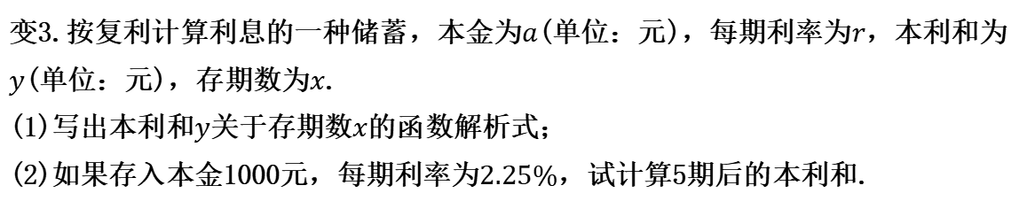
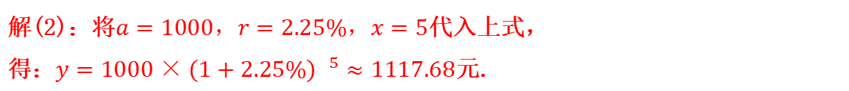
练习
变3.按复利计算利息的一种储蓄，本金为$$a$$(单位：元)，每期利率为$$r$$，本利和为$$y$$(单位：元)，存期数为$$x$$.
(1)写出本利和$$y$$关于存期数$$x$$的函数解析式；
(2)如果存入本金1000元，每期利率为$$2.25\%$$，试计算5期后的本利和.
解(1)：据题意可得：$$y=a{(1+r) }^{x}(x∈N).$$
解(2)：将$$a=1000，r=2.25\%，x=5$$代入上式，
得：$$y=1000×{(1+2.25\%) }^{5}≈1117.68$$元.

Slide 26
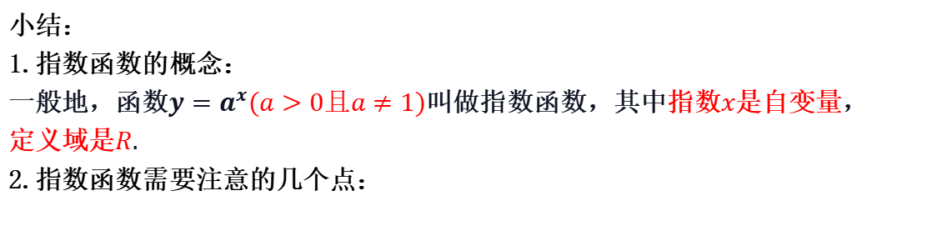
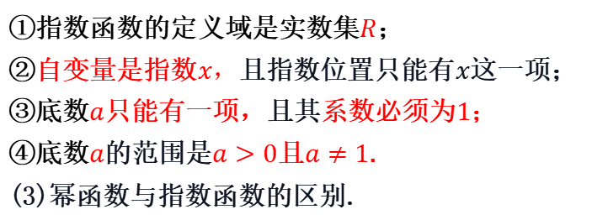
课堂小结
小结：
1.指数函数的概念：
一般地，函数$$y=a^{x}(a>0且a≠1)$$叫做指数函数，其中指数$$x$$是自变量，
定义域是$$R.$$
2.指数函数需要注意的几个点：
①指数函数的定义域是实数集$$R$$；
②自变量是指数$$x$$，且指数位置只能有$$x$$这一项；
③底数$$a$$只能有一项，且其系数必须为1；
④底数$$a$$的范围是$$a>0$$且$$a≠1$$.
(3)幂函数与指数函数的区别.

Slide 27
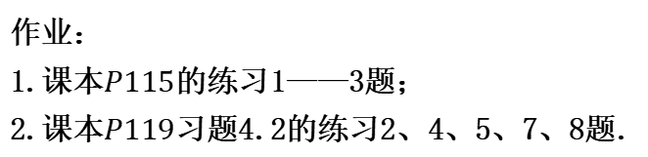
作业
作业：
1.课本$$P115$$的练习1——3题；
2.课本$$P119$$习题4.2的练习2、4、5、7、8题.

Slide 28
谢谢学习
Thank you for learning

